Slide 1
module random 활용 9주차_03_01
한 동 대 학 교 김경미 교수

Slide 2
학습목표
random method를 다양한 방식으로 활용해 보기
랜덤 함수 사용법을 이해하고 활용하기

Slide 3
난수를 발생시켜 활용하는 경우
규칙적으로 변하지 않는 값이 필요한 경우
게임을 만드는데, 적이 움직이는 방향을 예상치 못하도록 움직이도록 해야 할 때
방향을 16가지 경우로 수로 발생시키고, 각각 나타나는 결과가 예측하지 못해야 하는 경우
컴퓨터가 생각한 숫자를 맞추는 게임을 할 때, 컴퓨터가 만들어 내는 숫자가 필요 할 때

Slide 4
랜덤 함수
랜덤 모듈을 먼저 import 하여야 사용 가능하다
>> import random
랜덤한 값을 만드는 method는 다양하다
정수형 랜덤값 생성하기
>> random.randrange(1,9,1)
실수형 랜덤값 생성하기
>> random.uniform(1,2)
리스트에서 선택하기
>> random.choice([1,2,3,4,5,6,7])

Slide 5
다양한 랜덤 method https://docs.python.org/3/library/random.html?highlight=random#module-random
method | 기능
random.seed() | 랜덤 숫자 발생기를 초기화 한다
random.randrange(start, stop, step) | 정수형 난수를 발생시킨다
random.uniform(start, stop) | 실수형 난수를 발생시킨다
random.choice(list) | 리스트에서 한 개를 선정한다
random.shuffle(list) | 리스트가 기억하는 아이템들의 위치를 임의로 바꾼다
random.sample(list, n) | 리스트에서 중복없이 원하는 개수만큼 선정한다

Slide 6

정수형 난수
#generate random integer
import random
random.seed()
originNumber=[]
for i in range(3):
originNumber.append( random.randrange(1,9) )
print(originNumber)
for i in range(5):
originNumber.append( random.randrange(10,100,5) )
print(originNumber)

Slide 7
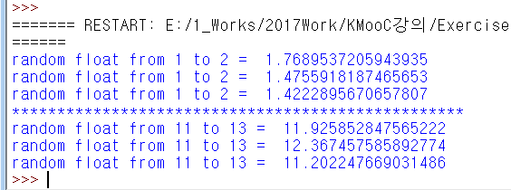
실수형 난수
#generate random float
import random
random.seed()
for i in range(3):
print("random float from 1 to 2 = ", random.uniform(1,2) )
print("*"*50)
for i in range(3):
print("random float from 11 to 13 = ", random.uniform(11,13) )

Slide 8
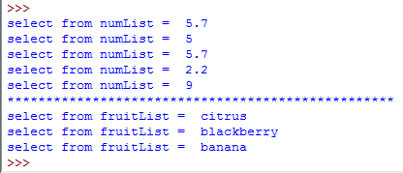
리스트에서 아이템 한 개 선정
#generate random value from list
import random
random.seed()
numList=[1,3,5,2.2,1.35,5,9,9.5,11,15,5.7]
fruitList=["apple", "banana", "citrus", "blueberry", "blackberry", "lemon"]
for i in range(5):
print("select from numList = ", random.choice(numList) )
print("*"*50)
for i in range(3):
print("select from fruitList = ", random.choice(fruitList) )

Slide 9
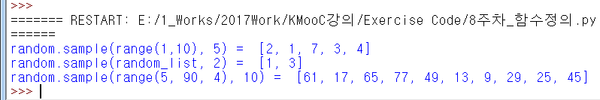
리스트에서 중복없이 여러 개 선정
# select random integer without repetition
import random
random.seed()
random_list = random.sample(range(1,10), 5)
print("random.sample(range(1,10), 5) = ", random_list)
random_list = random.sample(random_list, 2)
print("random.sample(random_list, 2) = ", random_list)
random_list = random.sample(range(5, 90, 4), 10)
print("random.sample(range(5, 90, 4), 10) = ", random_list)

Slide 10
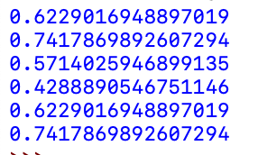
랜덤 숫자 발생시기 초기화
import random
random.seed(5)
print(random.random())
print(random.random())
random.seed(10)
print(random.random())
print(random.random())
random.seed(5)
print(random.random())
print(random.random())

Slide 11
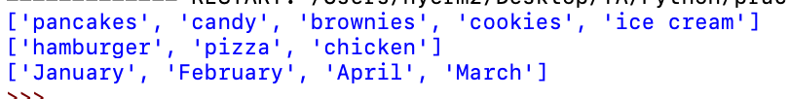
리스트에서 아이템 위치 임의로 선정
import random
random.seed()
snack = ["ice cream", "pancakes", "brownies", "cookies", "candy"]
food = ["chicken", "pizza", "hamburger"]
month = ["January", "February", "March", "April"]
random.shuffle(snack)
random.shuffle(food)
random.shuffle(month)
print(snack)
print(food)
print(month)

Slide 12
연습문제 1
리스트 snack = ["ice cream", "pancakes", "brownies", "cookies", "candy”, “rollcake”, “macaron”]
대상으로 랜덤하게 아이템을 한 개 선정하기 5번을 시행하여 그 결과를 출력하시오

Slide 13

연습문제 1 코드
import random
random.seed()
snack = ["ice cream", "pancakes", "brownies", "cookies", "candy", "rollcake", "macaron"]
for i in range(5):
print(random.choice(snack))

Slide 14
강의 요약
함수를 다양한 방식으로 활용해 보기
랜덤 함수 사용법을 이해하고 활용하기
import random
정수형, 실수형, 리스트 내 랜덤값 생성 가능

Slide 15
목표 달성 질문
난수를 발생시키는 2가지 경우를 기술하시오
실수형 난수를 발생하는 method는 무엇인가요?

Slide 16
감사합니다
9주차_03_01 module random 활용

